Slide 1

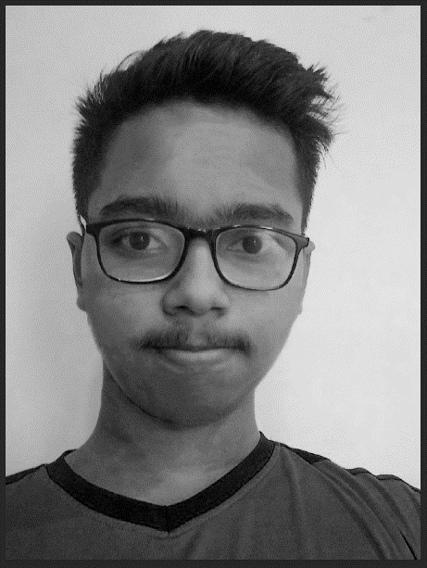


AS8

Slide 2





3 Blue
1 Brown

Slide 3

Coming Soon!!!
3 Blue
1 Brown

Slide 4


Slide 5
8

Slide 6
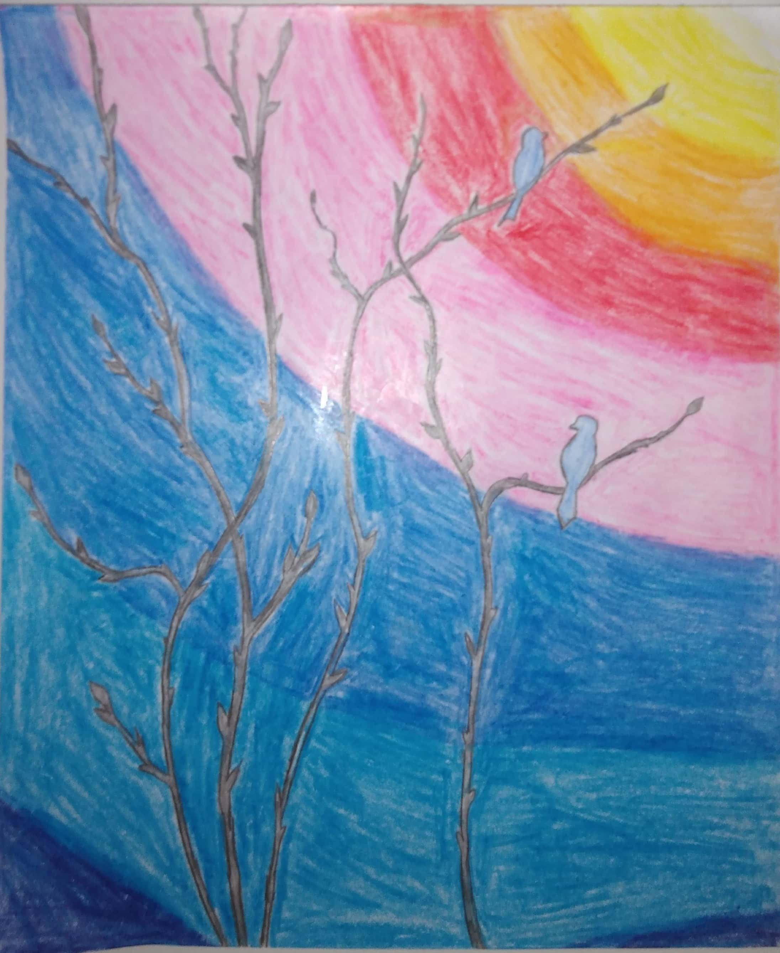


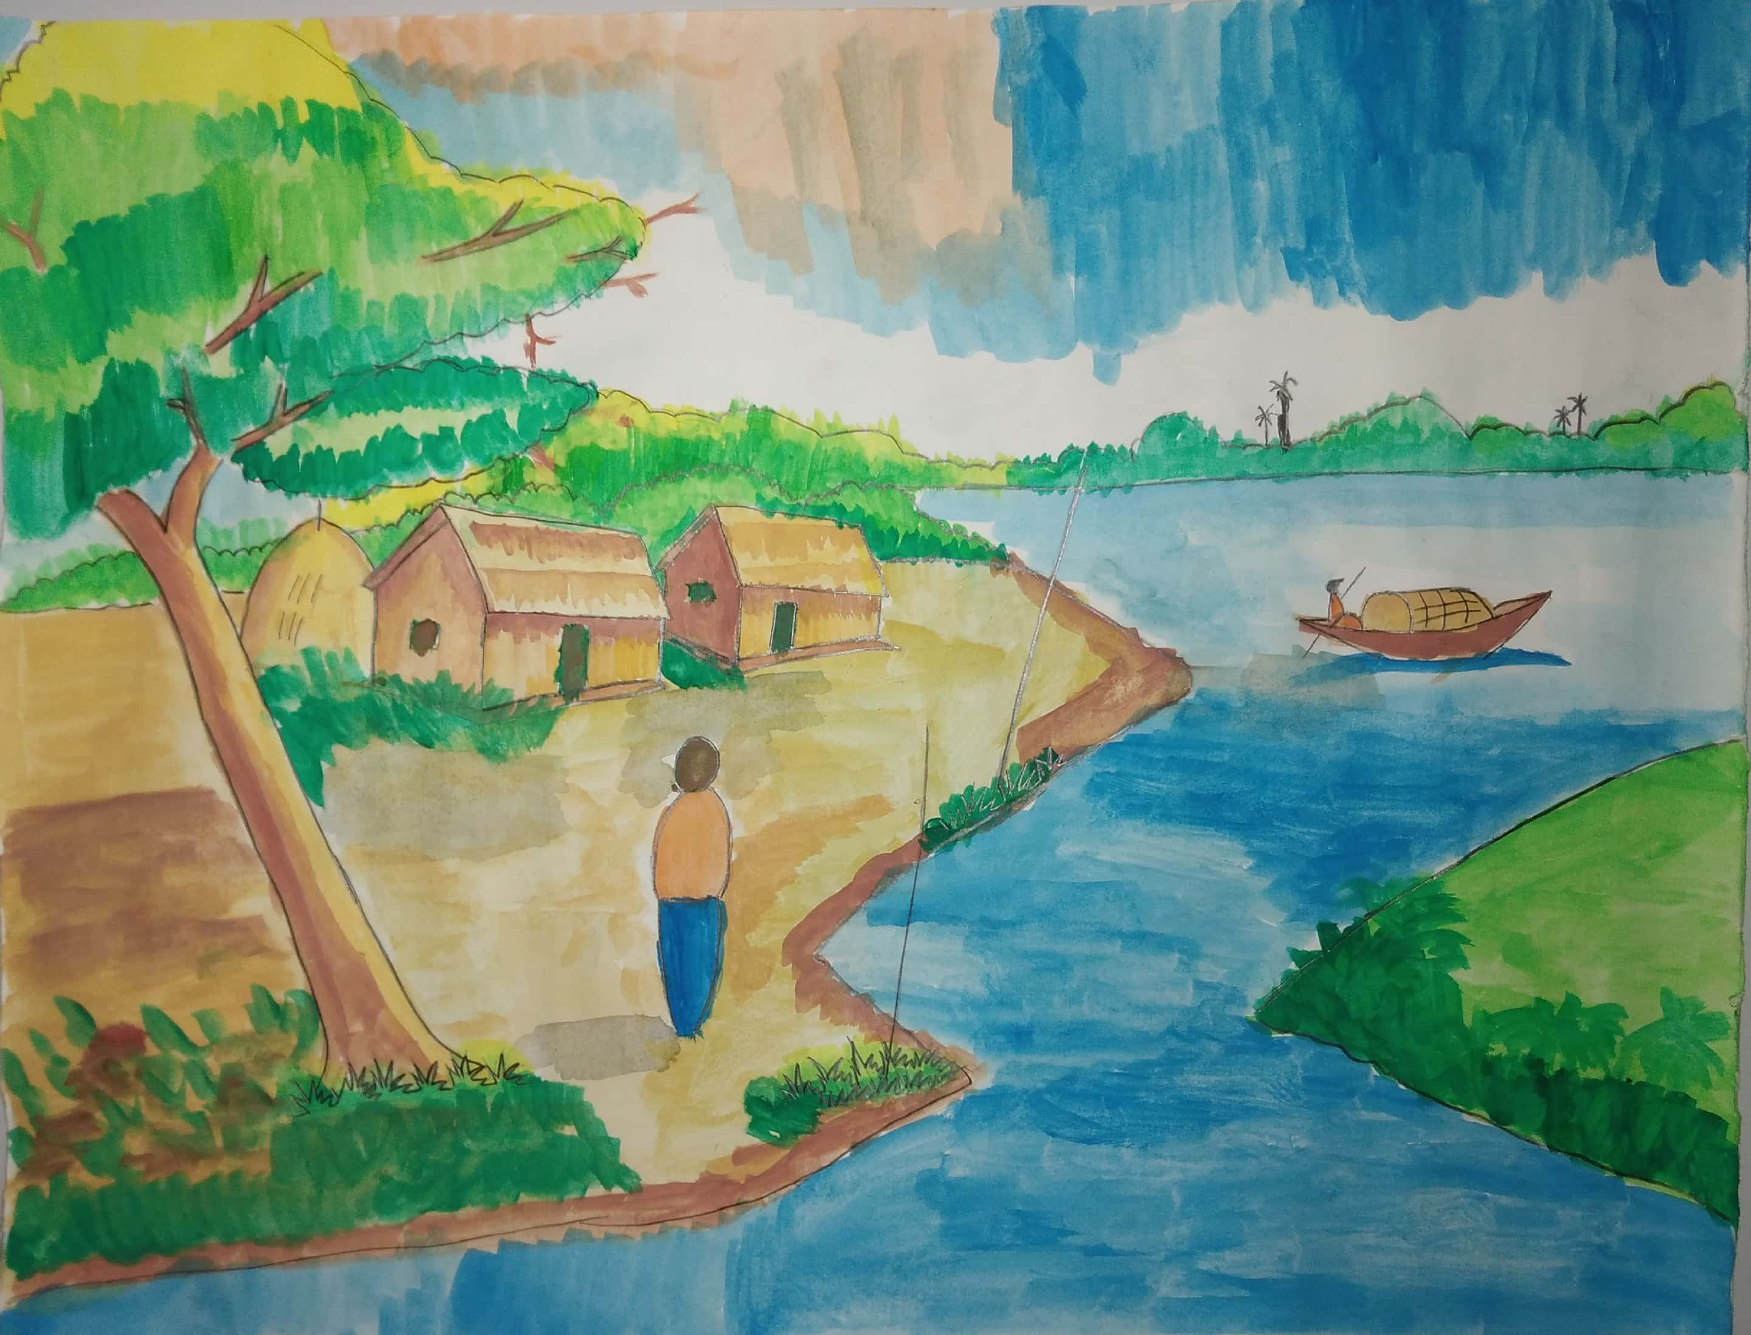
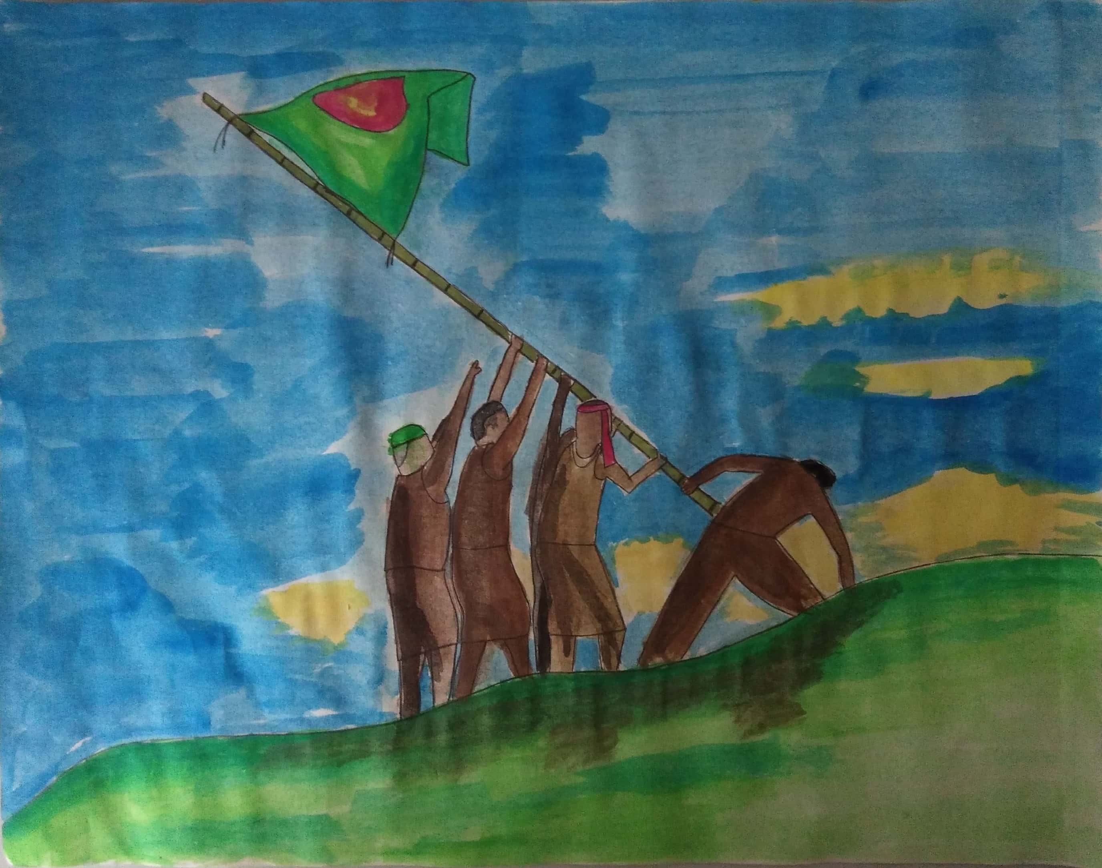
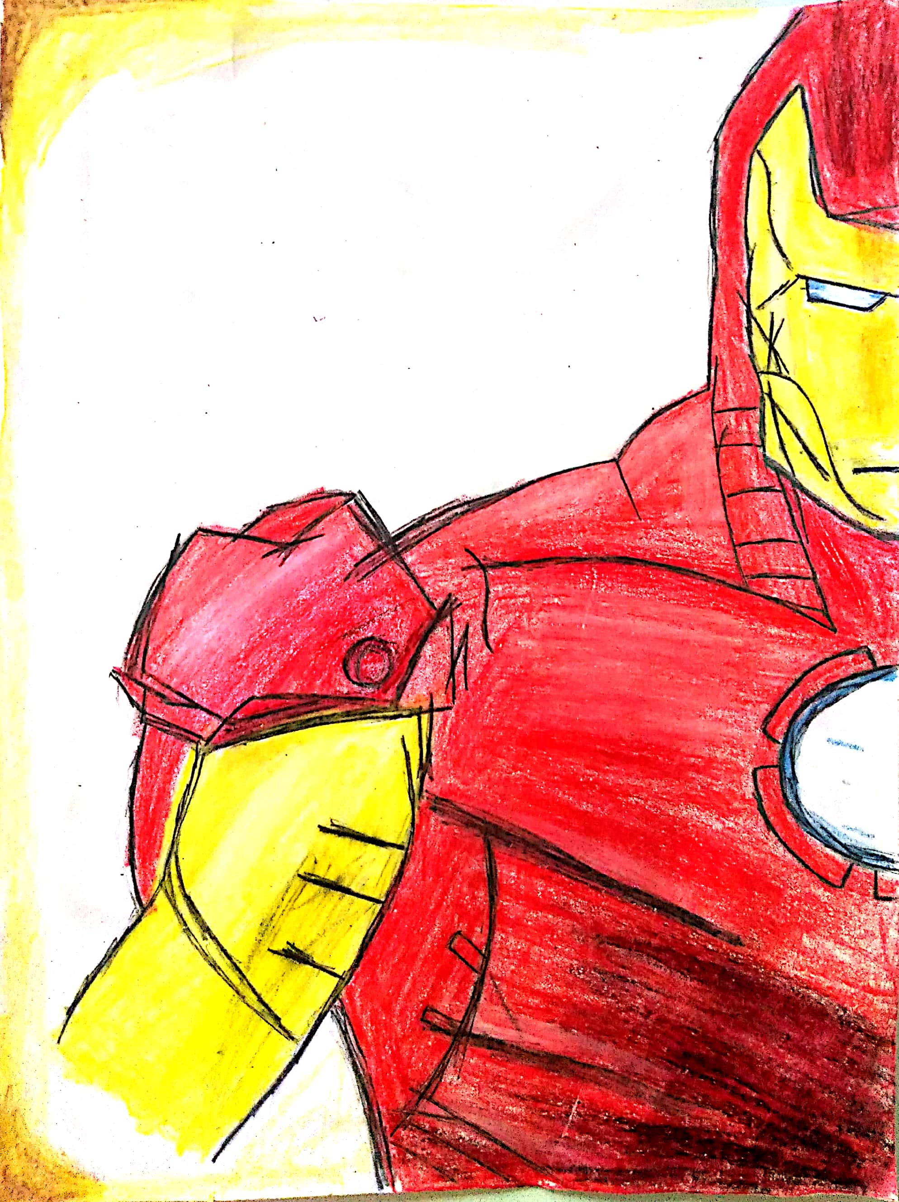

Slide 7




11.0010010000111111011010101000100010001
গণিত এবং প্রোগ্রামিং
0101000110000100011010011000100100011

